Slide 1
NLP Aplicado a Curriculums Vitae y OfeRtas de Trabajo
Materia: Inteligencia Artificial.
Carrera: Ingeniería en Informática.
Docente: Ing. Federico Gabriel D´Angiolo.
Estudiante: Calonge, Federico.
<number>

Slide 2
Conceptos nlp
-NLP (Natural Language Processing): campo de las ciencias de la computación, inteligencia artificial y lingüística que estudia las interacciones entre las computadoras y el lenguaje humano. Su objetivo principal es desarrollar algoritmos que permitan a los sistemas comprender textos y comprender el lenguaje natural/humano.
-Corpus: conjunto de textos que deben ser relativamente grande. Deben representar al lenguaje de la mejor forma posible para que los modelos de NLP puedan aprender los patrones necesarios para entender el lenguaje.
-Stop words: “the”, “a”, “this”.
-Tokenización: separar el texto de entrada en entidades más pequeñas o palabras, llamadas tokens. Tokenizador muy popular: Librería NLTK (“word_tokenize”).
-POS (Parts of Speech) Tagging: Método de NLP que consiste en ETIQUETAR/TAGEAR a las palabras en sustantivos (noun), adjetivos (adjetives), verbos (verbs), etc.
-Stemming o lematización: Método de NLP que nos permite convertir palabras en una raíz común (o también llamado “root”/”base”/”stem”). Por ejemplo las palabras "models" y "modeling" provienen/tienen la misma raiz ("model").
<number>
Notes:
<number>

Slide 3
oBJETIVOS
1-Análisis de Curriculums Vitae / CVs / Resumes de Candidatos en formato PDF y obtención de Perfiles de Candidatos.
1.1-Extracción del Corpus (textos de Artículos de Wikipedia) y preprocesamiento del mismo.
1.2-Definimos nuestras Keywords: stadistics, Language, machine_learning, Deep, Python, data.
1.3-Cálculo de palabras más similares a dichas Keywords (mediante word embeddings mediante Word2vect)
1.4-Macheo de estas palabras con los CVs y obtención del perfil de candidato.
2-Análisis de Ofertas/Posiciones de Trabajo y obtención de Perfiles de Candidatos.
2.1-Extracción del Corpus (posiciones de trabajo en Indeed para: ata Scientist, Machine Learning, Data Engineer, Java Programmer. HCM Consultant) y preprocesamiento del mismo.
2.2-Definimos nuestra lista de Keywords para Skills, Tools y educación mínima.
2.3-Analizamos los TOP 20 Skills, TOP 20 Tools y educación mínima para el puesto “Data Scientist”.
2.4-Obtenemos los Top 5 Skills y Top 5 Tools para las demás posiciones. Y utilizaremos estas como una lista de Keywords para
machear directamente con los CVS y obtener nuestro perfil de candidato.
<number>

Slide 4
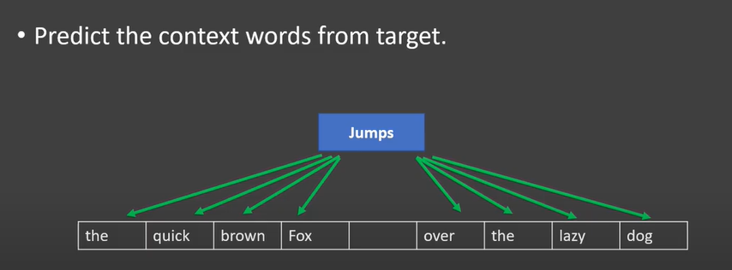
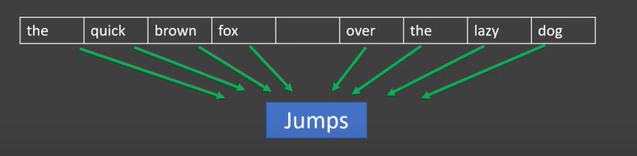
Word Embeddings y Word2Vec
Como dijimos, para el análisis 1 necesitaremos obtener una lista de palabras similares a distintas keywords dando como “entrada” un corpus de texto con artículos de Wikipedia que hablen del mismo contexto de dichas keywords.
Esto se hace mediante:
Extracción del corpus y tokenización del mismo.
Ingreso de dichos tokens (todo nuestro vocabulario) al modelo Word2Vec. Este modelo transforma estos tokens de palabras en un vector “one hot” de tamaño N (N=tamaño total de nuestros tokens/vocabulario). Asi, cada token/palabra está representada por un vector “one hot” de tamaño N con un 1 en su posición y un 0 en el resto de las posiciones. Estos vectores se insertan como entrada a una red neuronal de 1 capa oculta y 1 capa de salida SOFTMAX.
Y a la salida de la ANN obtenemos los “Word Embeddings” (vectores de las mismas dimensiones que los vectores de entrada, solo que esta vez, en ves de 0s tendrá un número que representa probablidades, que a su vez representan similitud semántica con las otras palabras de nuestro corpus tokenizado (nuestro vocabilario).
Utilizaremos estos word embeddings para obtener una lista de palabras más similares a distintos keywords, con los cuales machearemos en los CVs.
Mediante Word2Vec las palabras que se usen en contextos similares tendrán vectores word embeddings similares (por ejemplo “Srgentina” y “Brasil” siendo entrenados con un Corpus de noticias de Google tendrán vectores similares, ya que son países que se usan en contextos de texto similares). O también los sinónimos (kid y child) tendrán vectores muy parecidos, ya que se usan en contextos similares.
Cómo entrena la red:
-CBOW (Continuous Bag Of Words): Se trata de predecir la palabra target de un texto en base a las palabras más cercanas/vecinas (en base al contexto).
-Skipgrams: Opuesto a CBOW. En base a la palabra se trata de predecir cuales son los vecinos (contexto)
<number>

Slide 5
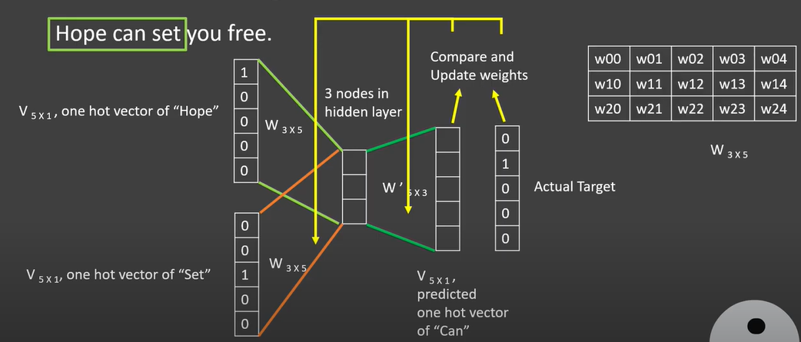
Funcionamiento Word2Vec para obtener nuestros Word Embeddings.
CBOW
<number>

Slide 6
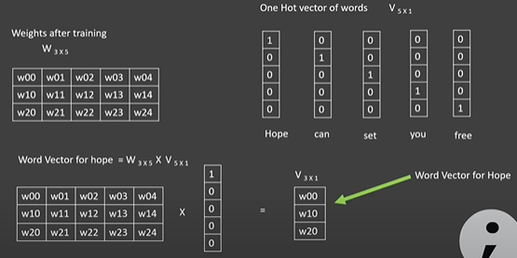
CBOW – Obtenemos los embeddings:
<number>

Slide 7
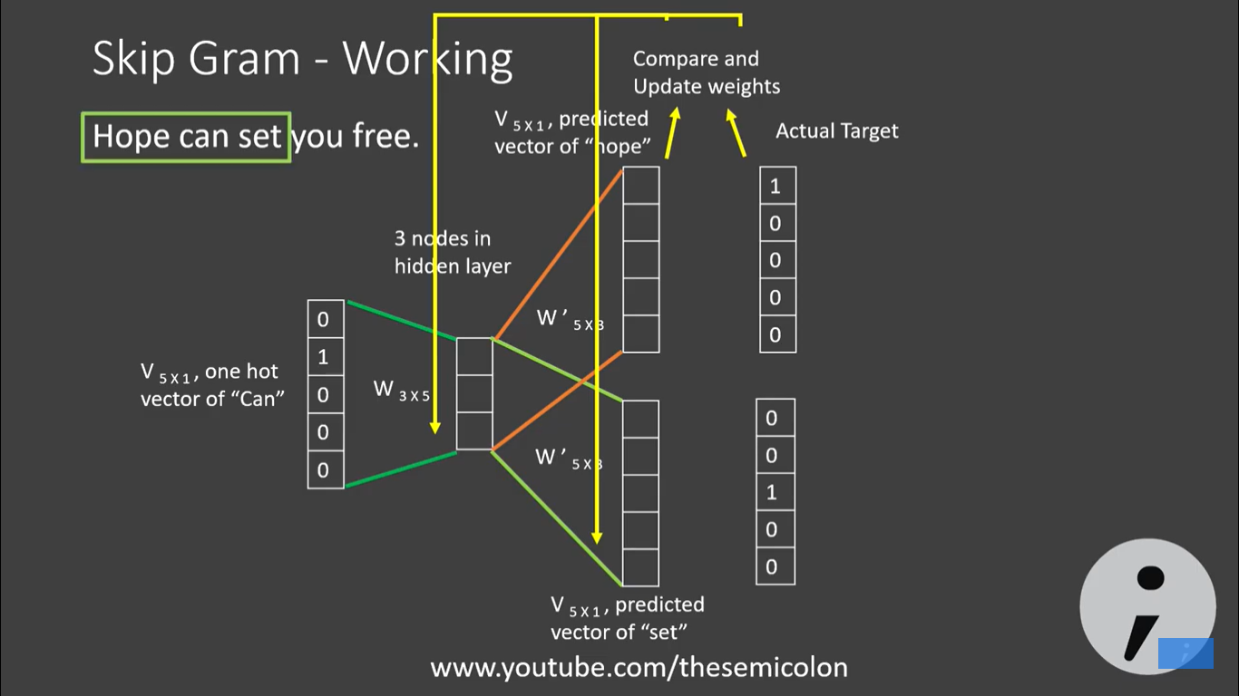
Skip Gram:
<number>

Slide 8
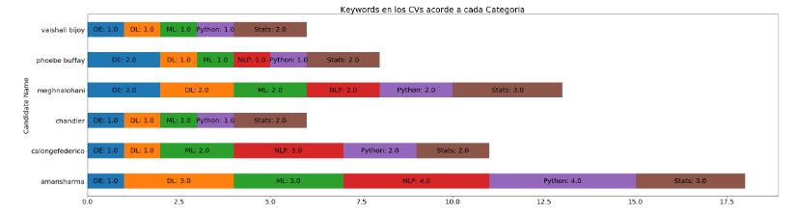
Visualización Perfil Candidato – Análisis 1
<number>

Slide 9
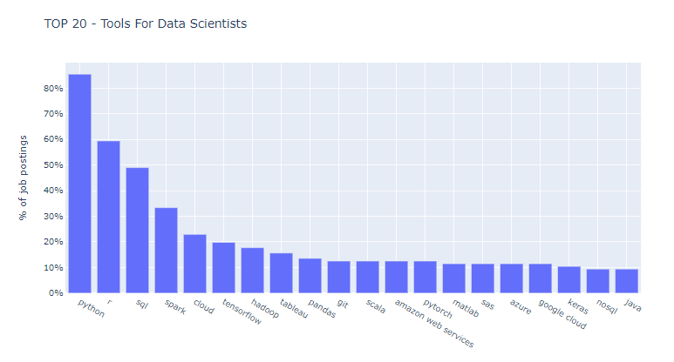
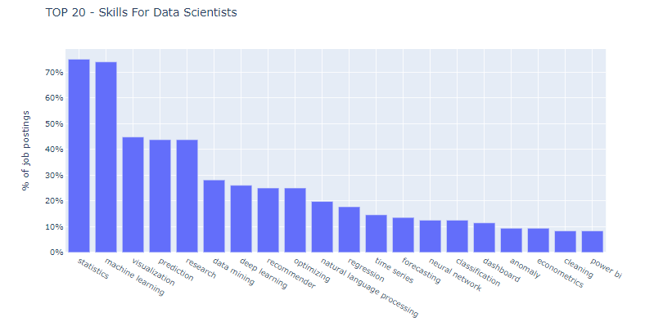
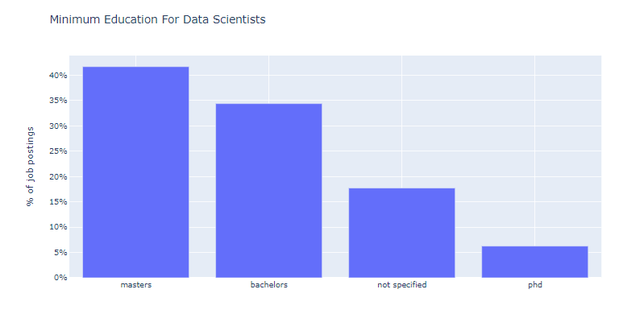
Análisis 2
<number>

Slide 10
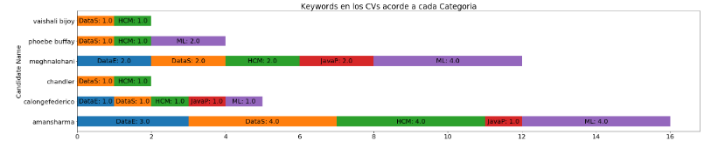
Visualización Perfil Candidato – Análisis 2
<number>

Slide 11
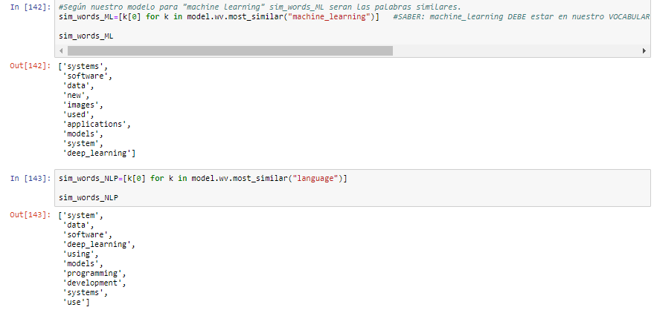
Mejoras
Utilizar otro parser (para ambos análisis), ya que hay palabras que no machearon con nuestro CV.
Para el análisis 1 obtener un corpus más grande para que nuestro vocabulario sea más extenso y obtengamos unos embeddings más amplios y hayan diferencias notables entre los vectores. Por ejemplo debajo vemos que para los vectores “machine learning” y “Language” vemos que las palabras son MUY similares, y esto causa que macheen en ambas categorías. Deberían crearse categorías más “separables” (que sus vectores estén formados por palabras distintas y no siempre las mismas). Para obtener un vocabulario más extenso se deberían traer embeddings pre-entrenados por las noticias o Google o alguna temática en particular relacioinada a Data Science de word2vec.
Para el análisis 2 también deberíamos tener una lista de keywords
mas extensa, para que realice un mejor matching. Por ejemplo, no tenemos en
cuenta ninguna de las características de un programador en Java o un
HCM Consultant. Y para no agregarlas a mano se podría utilizar lo mismo
que vimos en el análisis 1 y traer embeddings ya entrenados.
<number>

